Slide 1

Prontuario de migración interna de México
Avances 03 / 10 / 2023

Slide 2
Movilidad estudiantil a nivel estatal, 2020.
Población de 3 años y más
Entran al estado por motivos de estudio
Estudian en el estado
2.08%
32 083 385
Salen de estado por motivos de estudio
683 942
683 942
97.9%
Nivel estatal

Slide 3
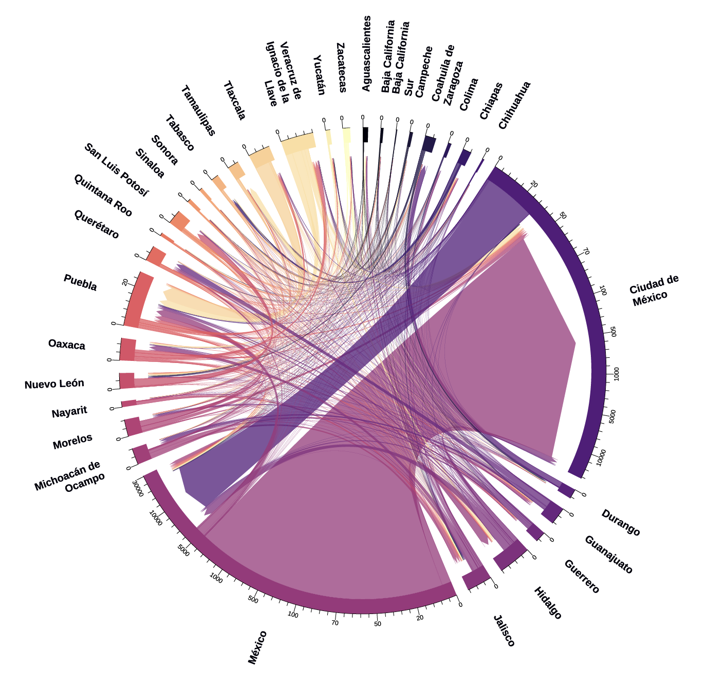
Movilidad estudiantil a nivel estatal, 2020.
Población de 3 años y más
Principales flujos migratorios por estado
Nivel estatal

Slide 4
Movilidad estudiantil para la Ciudad de México, 2020.
Población de 3 años y más
Entran al estado por motivos de estudio
Estudian en el estado
3.3%
2 106 242
Salen de estado por motivos de estudio
360 266
71 779
96.7%
Nivel estatal

Slide 5
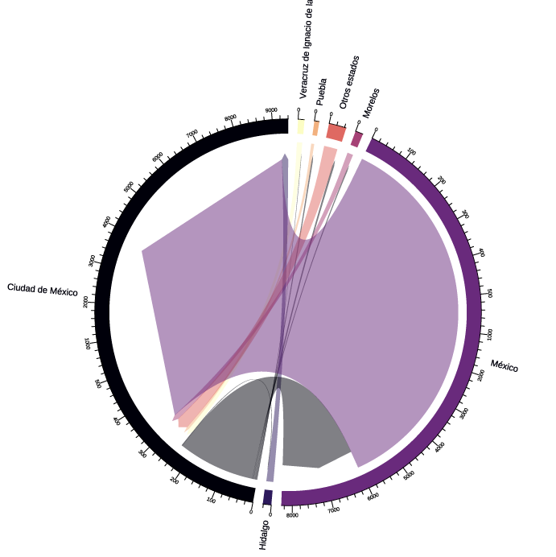
Movilidad estudiantil para la Ciudad de México, 2020.
Población de 3 años y más
Principales flujos migratorios de la Ciudad de México
Nivel estatal

Slide 6
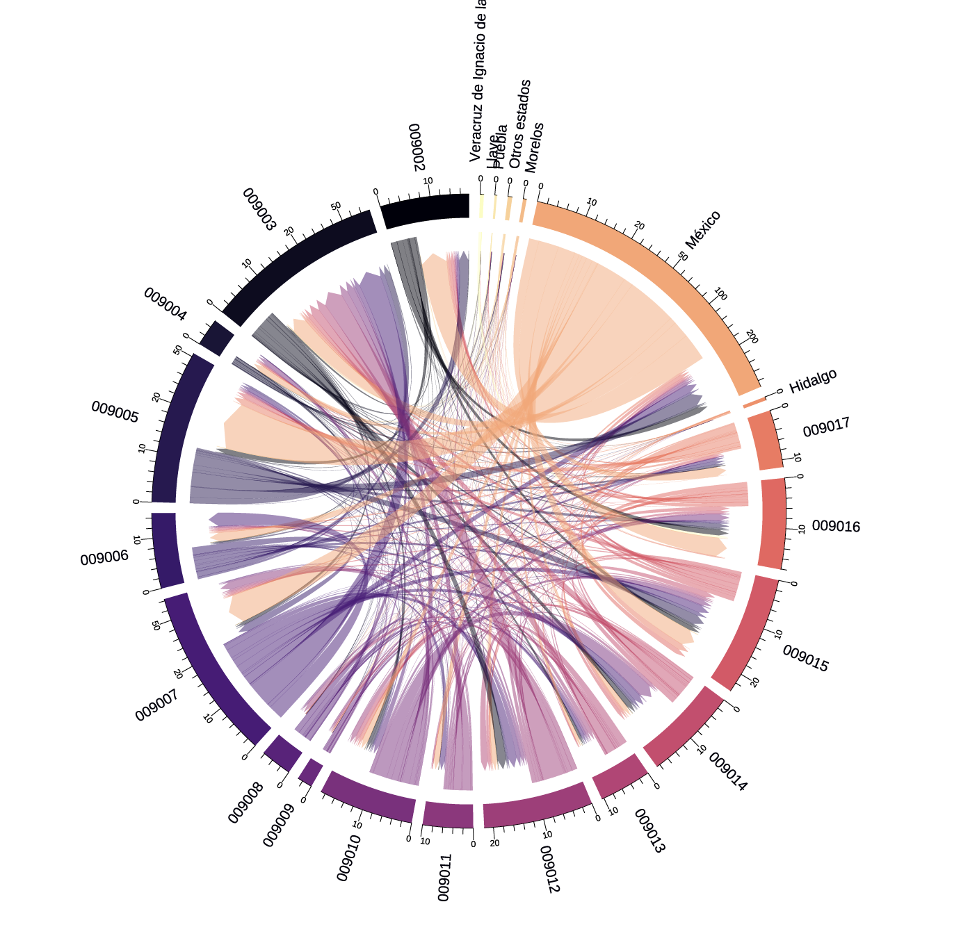
Movilidad estudiantil para la Ciudad de México, 2020.
Población de 3 años y más
Principales flujos migratorios de la Ciudad de México
Nivel municipal

Slide 7
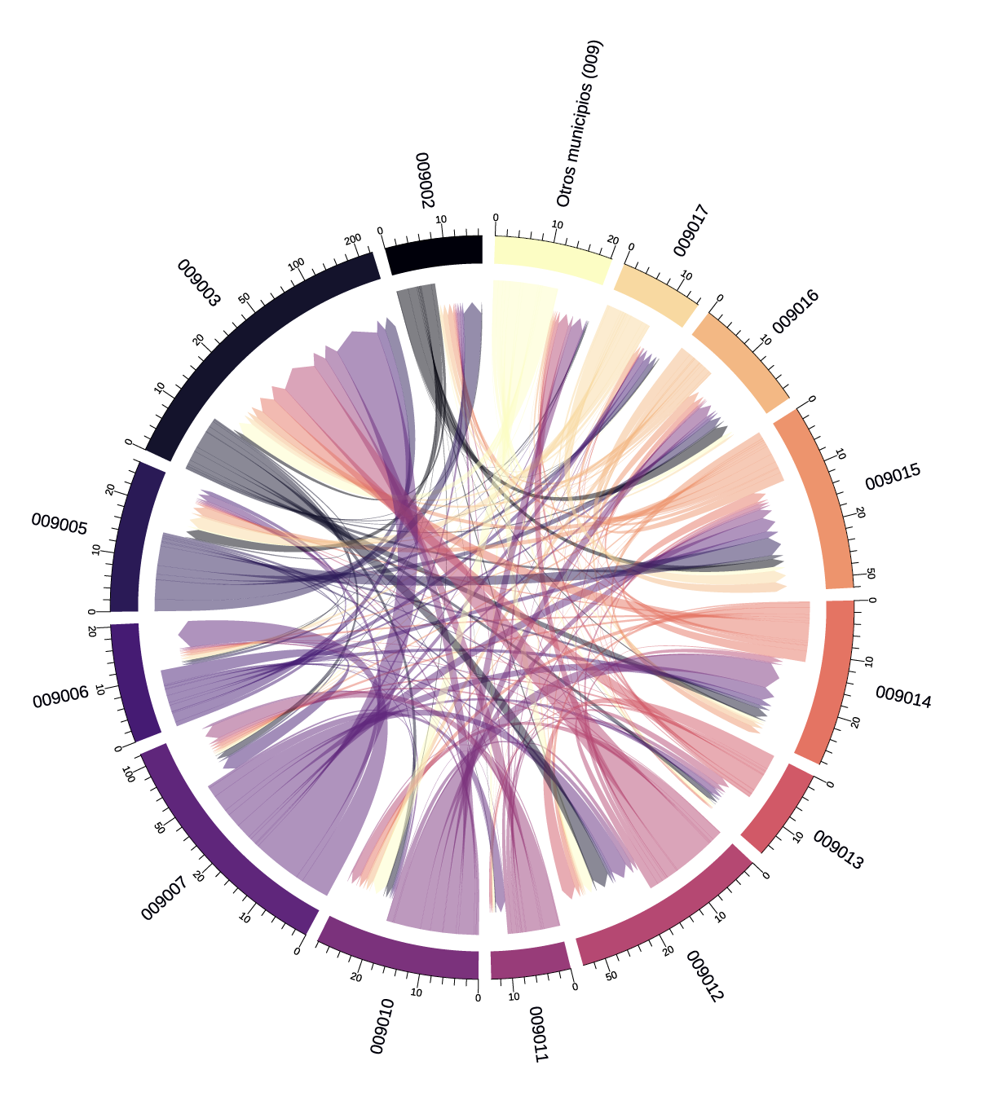
Movilidad estudiantil para la Ciudad de México, 2020.
Población de 3 años y más
Principales flujos migratorios de la Ciudad de México
Nivel intramunicipal

Slide 8
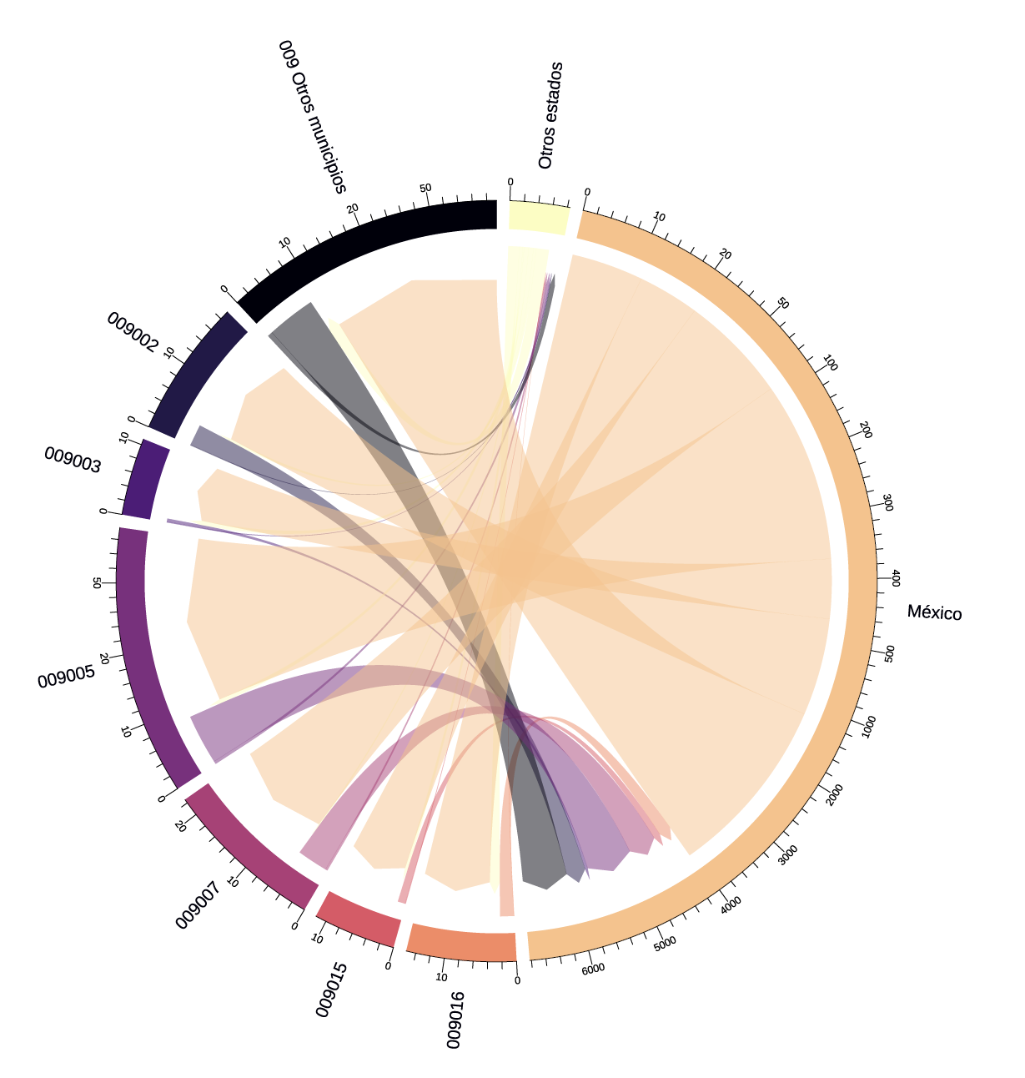
Movilidad estudiantil para la Ciudad de México, 2020.
Población de 3 años y más
Principales flujos migratorios de la Ciudad de México
Nivel intermunicipal

Slide 9
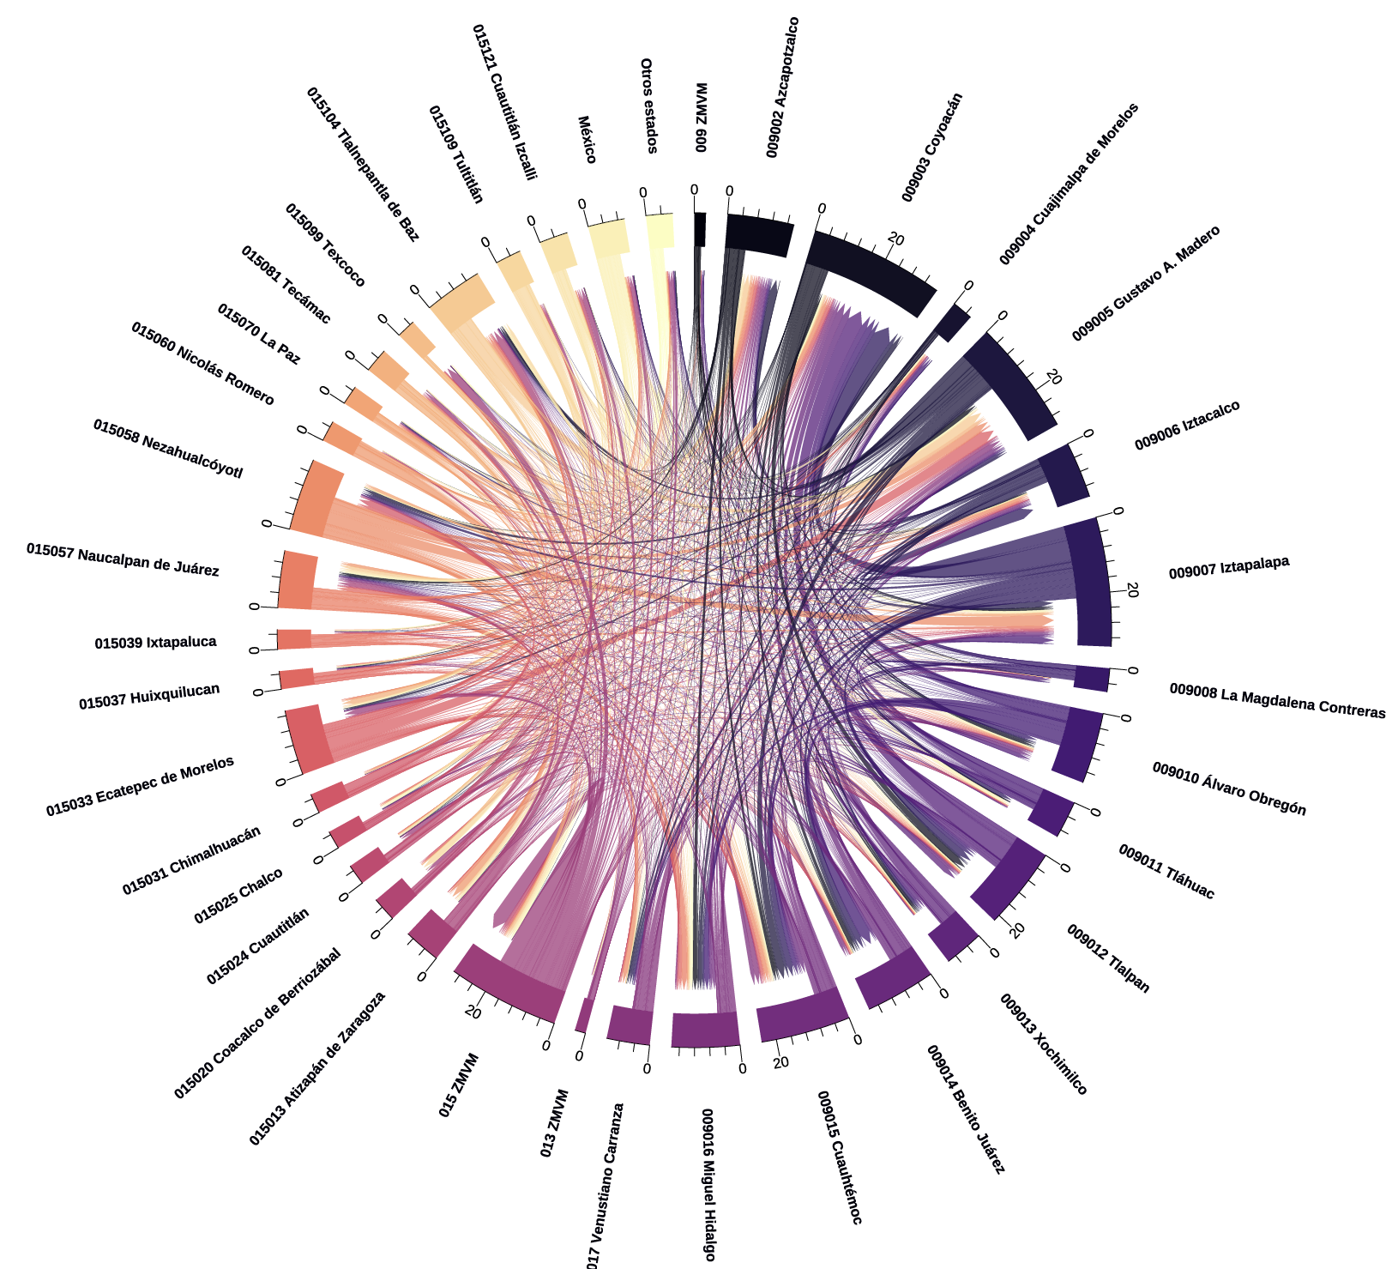
Movilidad estudiantil para la ZMVM, 2020.
Población de 3 años y más
Nivel municipal

Slide 10
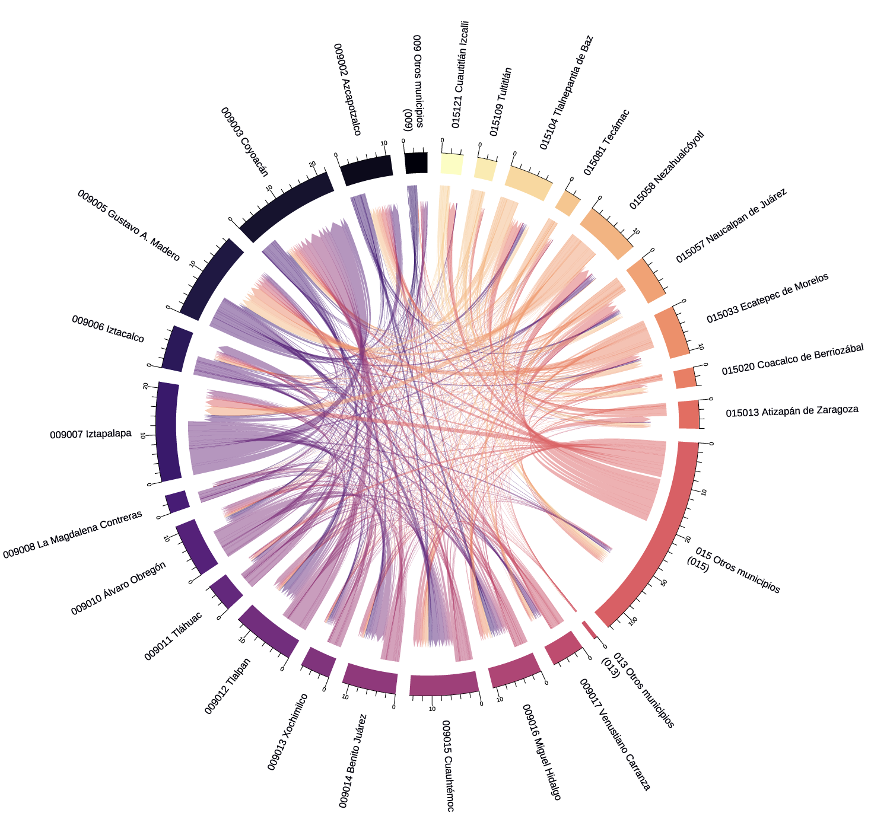
Movilidad estudiantil para la ZMVM, 2020.
Población de 3 años y más
Principales flujos migratorios de la ZMVM
Nivel intramunicipal

Slide 11
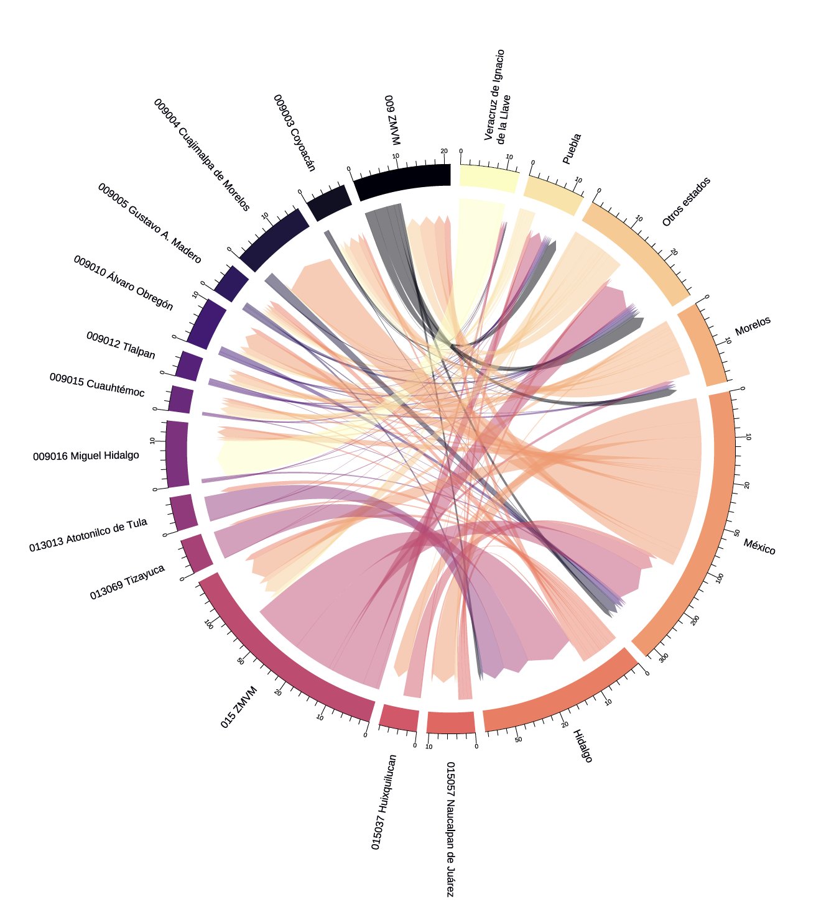
Movilidad estudiantil para la ZMVM, 2020.
Población de 3 años y más
Nivel intermunicipal

Slide 12
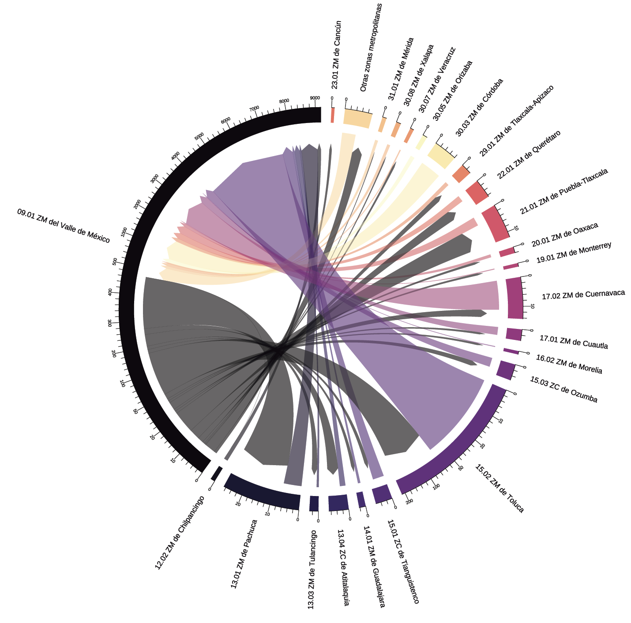
Movilidad estudiantil para la ZMVM, 2020.
Población de 3 años y más
Principales flujos migratorios de la ZMVM
Nivel intrametropolitano

